Slide 1
Добро пожаловать на урок окружающего мира!

Slide 2
Зимующие птицы

Slide 6
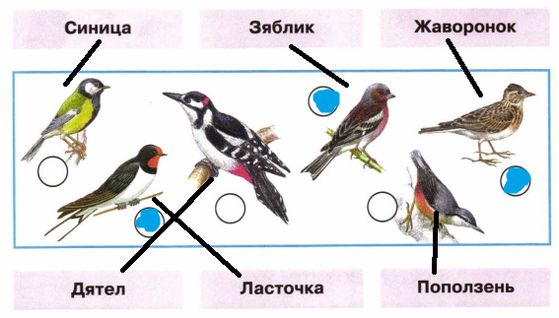

Slide 7
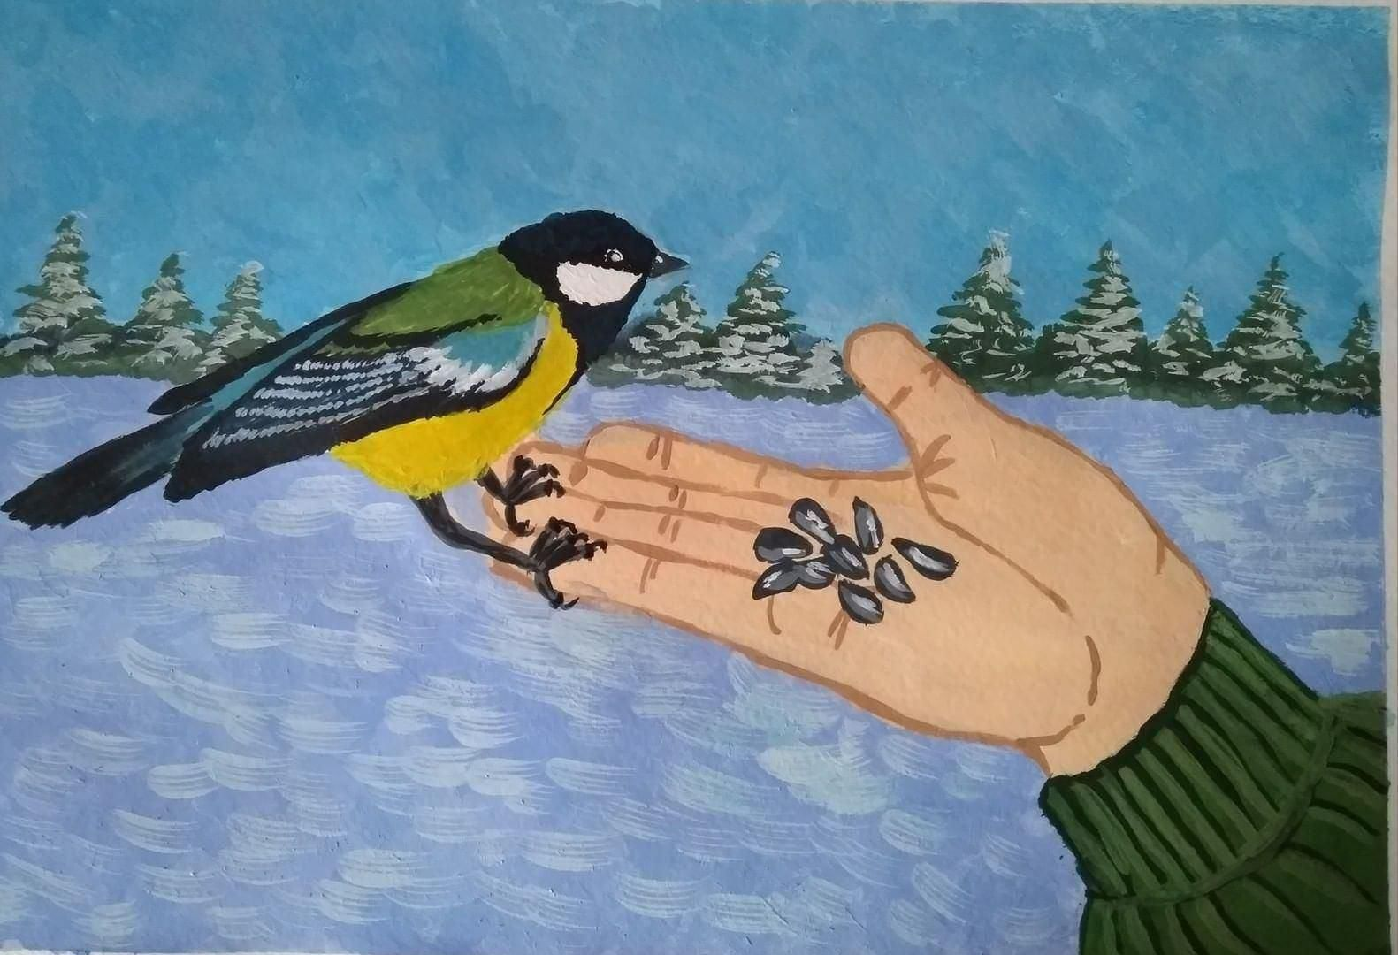
Птицы – наши друзья!

